Slide 1

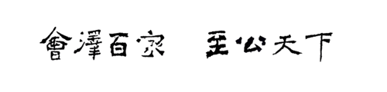
云南大学《 开源GIS 》课程第三章
第2节：栅格数据读写及可视化
罗 新
云南大学 地球科学学院
邮箱: xinluo_xin@ynu.edu.cn
地址：地球科学学院1327办公室

Slide 2
目录
一
数据读写
二
栅格数据可视化

Slide 3
一、栅格数据读写

Slide 4
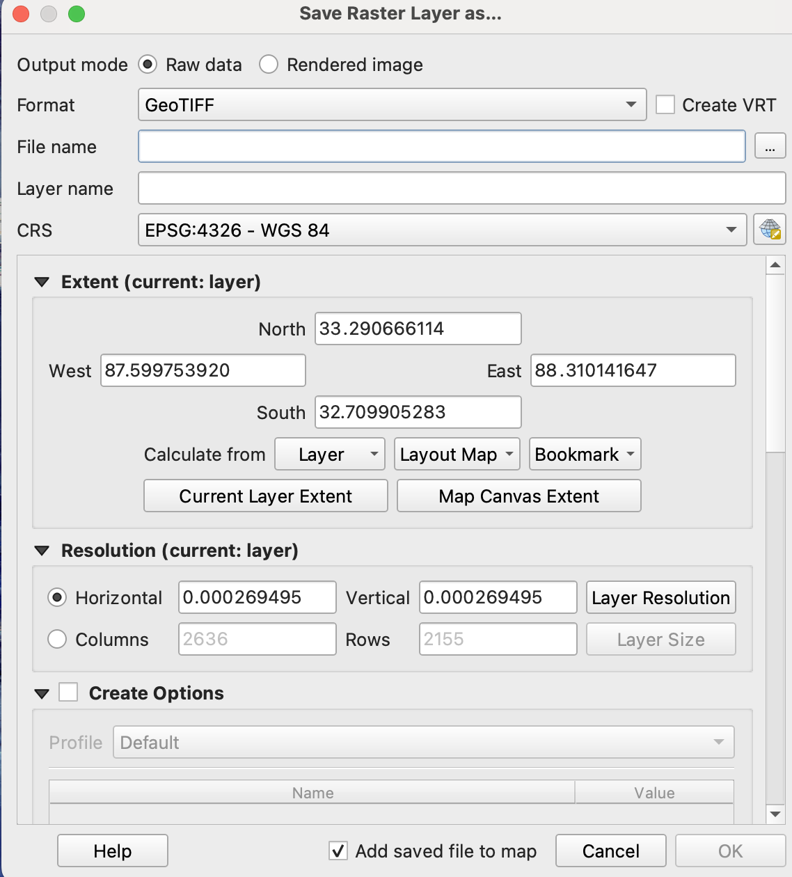
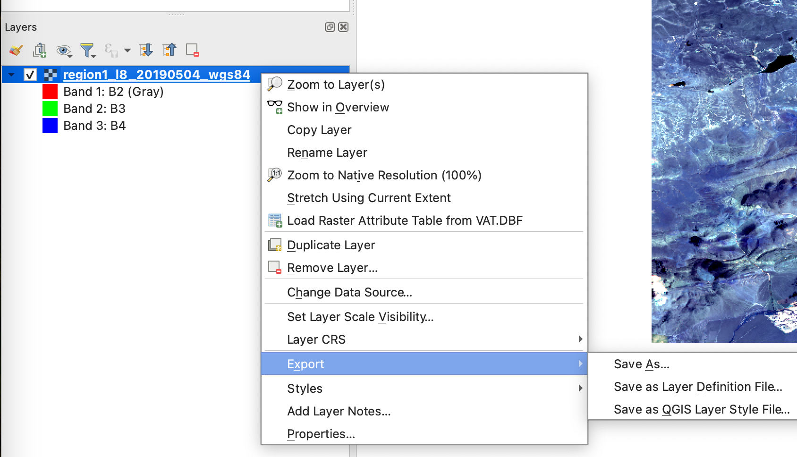
一、栅格数据读写
QGIS软件-读写（复习）
读入：将栅格数据拖拽至视图框。
写出：点击Export-Save as...

Slide 5
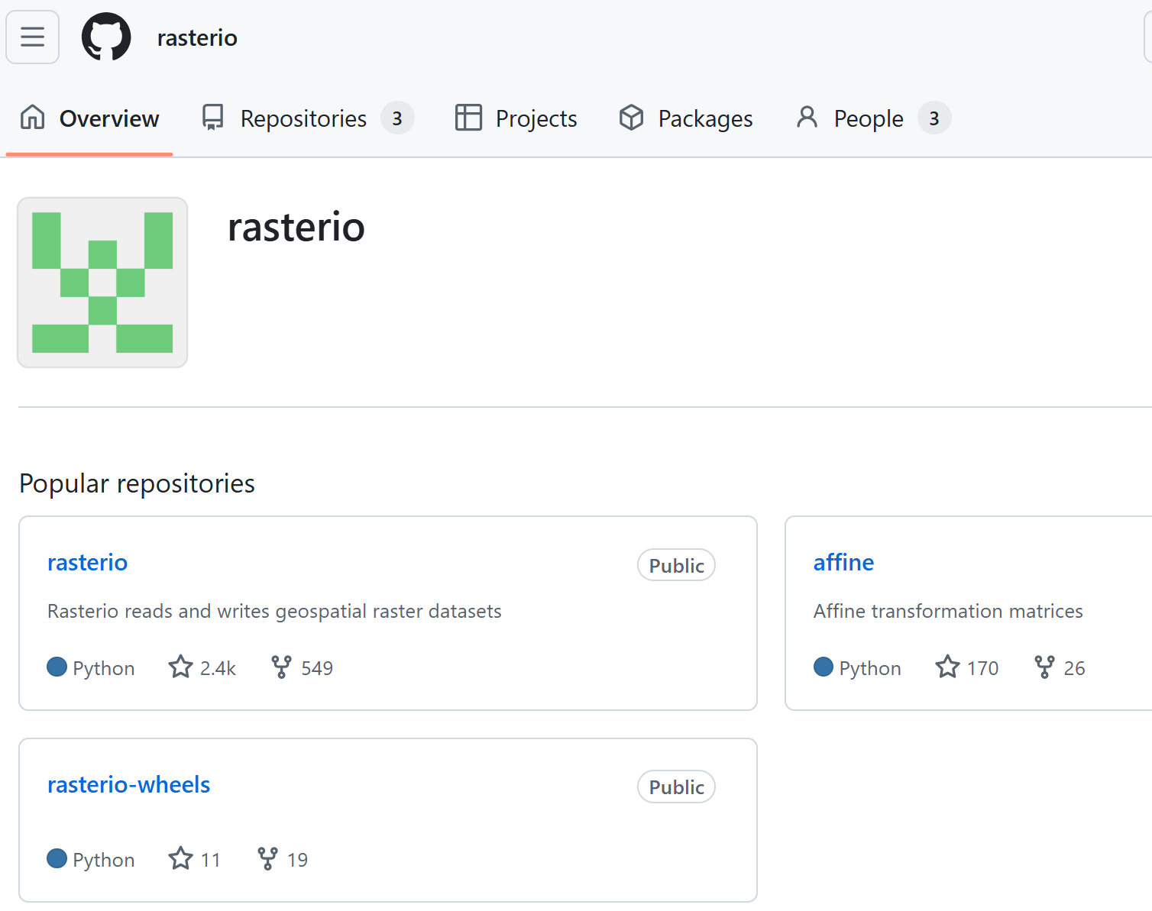
一、栅格数据读写
Rasterio库简介
定义: 基于GDAL的Python库，专注遥感栅格数据的读写与处理
核心优势:
（1）简洁的API设计（告别GDAL复杂接口）；
（2）高性能内存管理（处理大型数据集）；
（3）无缝集成NumPy、Pandas等科学计算库。
适用场景: 遥感、气象、地图服务、地形分析
官方文档：https://rasterio.readthedocs.io
Notes:
同样功能用c实现？

Slide 6
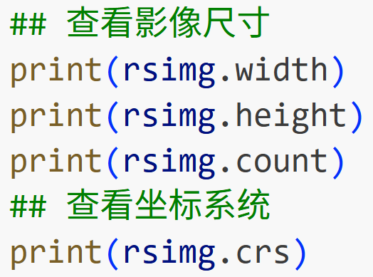
二、栅格数据读写
遥感栅格数据读写与显示
打开数据：rasterio.open()
信息查看
.width,
.height,
.count,
.crs,
.transform,
.meta…
… 附代码演示

Slide 7
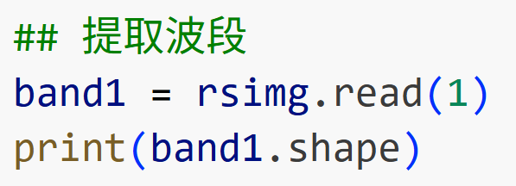
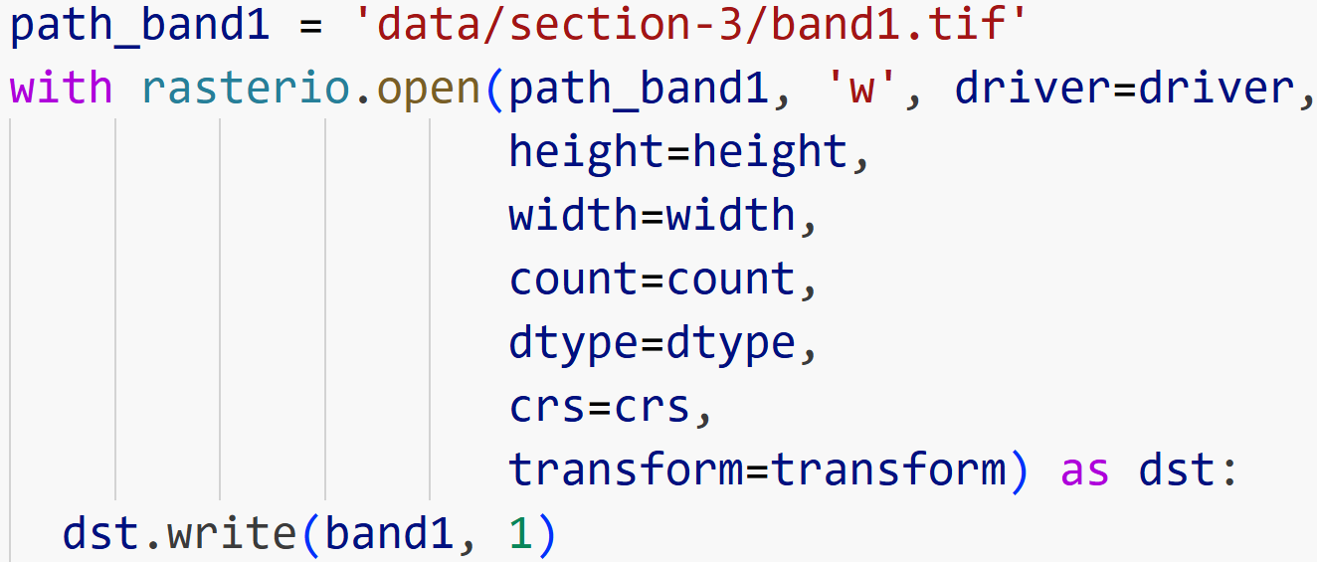

二、栅格数据读写
遥感栅格数据读写与显示
提取波段数组：.read()
数据写出：.write()
输出：
… 附代码演示

Slide 8
二、栅格数据可视化

Slide 9
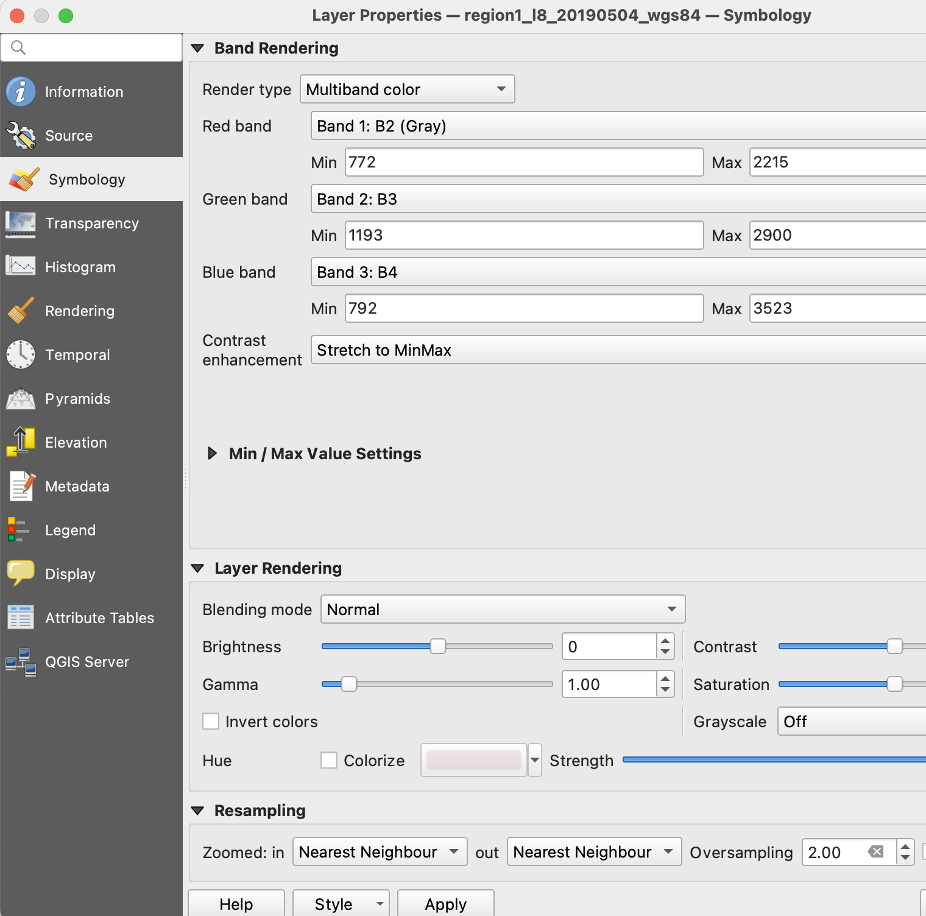
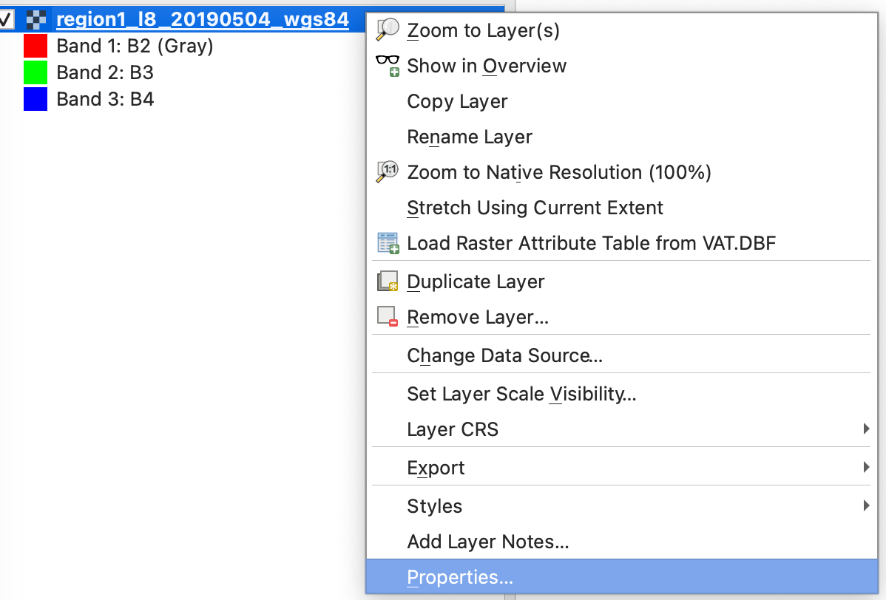
二、栅格数据可视化
QGIS软件-可视化（复习）
点击properties/symbology
设置波段组会、波段直方图拉伸等。

Slide 10
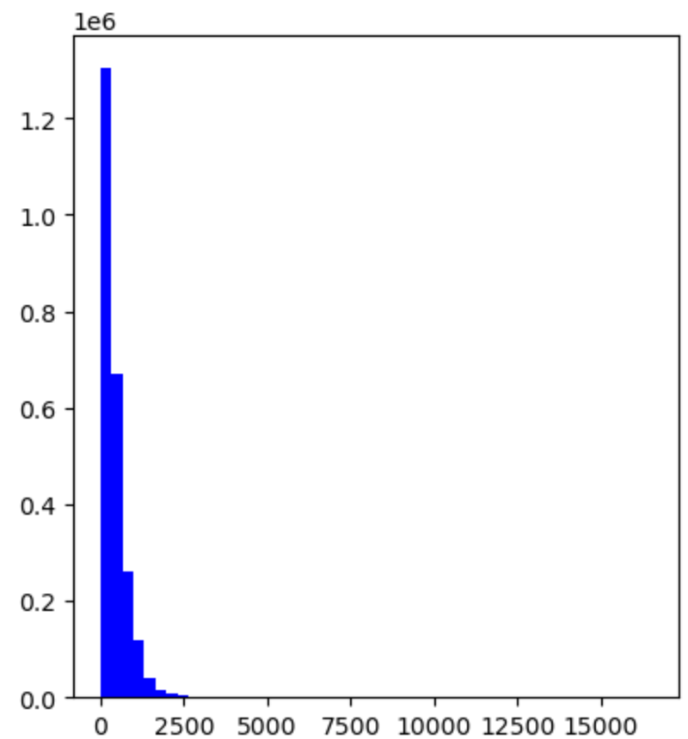
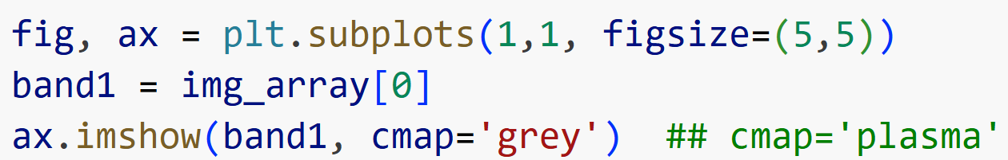
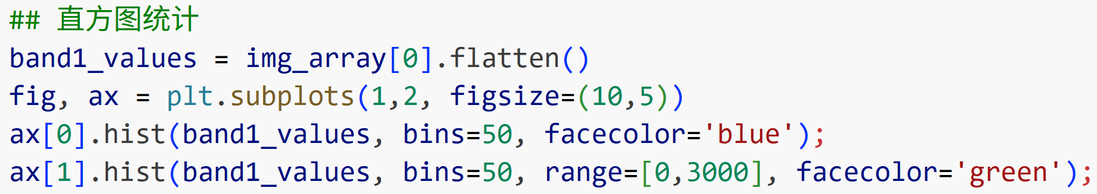
二、栅格数据可视化
栅格数据读写与显示
图像显示: ax.imshow()
直方图统计：ax.hist()
… 附代码演示

Slide 11
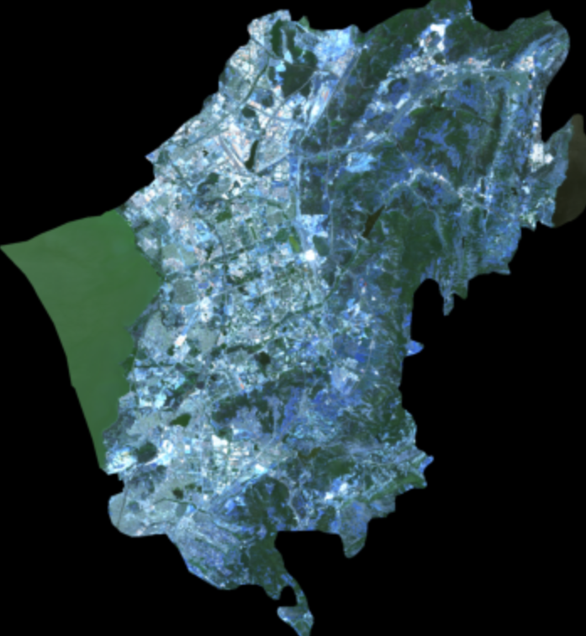
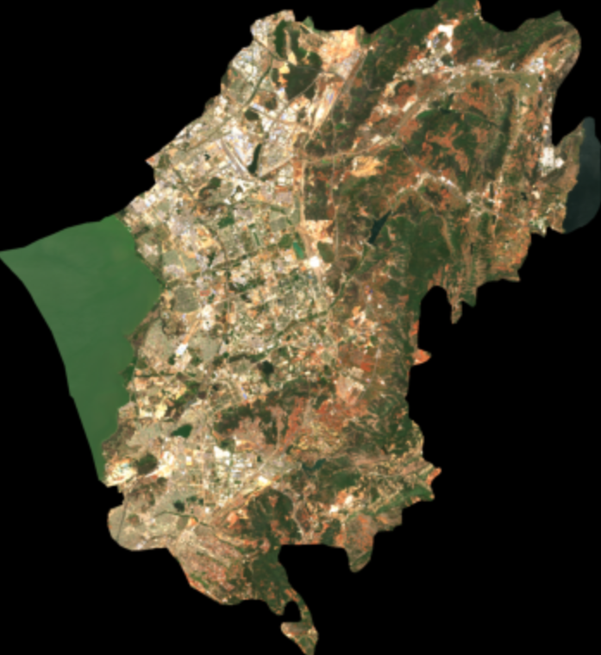
二、栅格数据可视化
栅格数据读写与显示
栅格图像拉伸显示：
ax.imshow(vmin=, vmax=)
注意vmin, vmax设置对彩色显示失效。
图像RGB彩色显示：
ax.imshow(array_3bands)
注意：array_3bands维度应为[行 列 波段]
…
彩色显示结果
… 附代码演示

Slide 12
二、栅格数据读写与可视化
课后练习
练习课堂所讲内容。
利用matplotlib库对遥感影像进行假彩色显示，显示波段组会为：近红外波段-红波段-绿波段。

